Slide 1
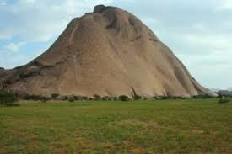
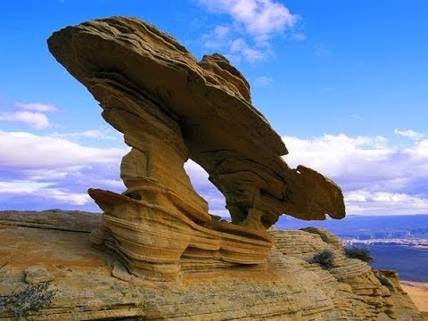
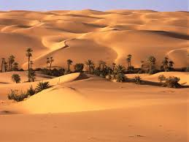
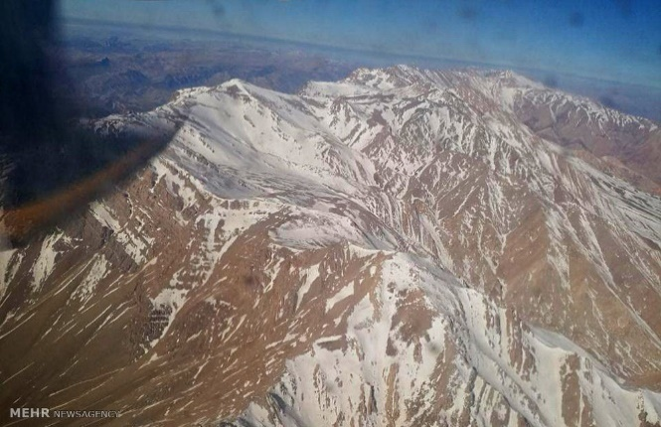
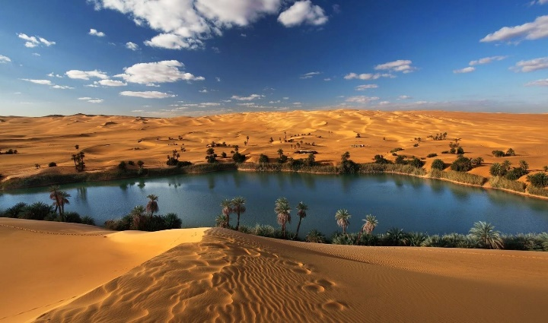
الدرس الثاني
تضاريس وطننا العربي

Slide 2
محتويات الدرس
1
2
3
4
5
6
الاهداف
التمهيد
تشكيل سطح الارض
جبال
هضاب
سهول

Slide 3
اهداف الدرس :
1) يحدد العوامل الطبيعيه التي شكلت تضاريس الوطن العرب.
2) يميز بين اشكال السطح في الوطن العربي .
3) يفسر اثر التضاريس علي وحده الوطن العربي .
4) يقدر دور التضاريس فيتحقيق وحده الوطن العربي .
5) يقدر عظمه اللله في تنوع تضاريس الوطن العربي .

Slide 4
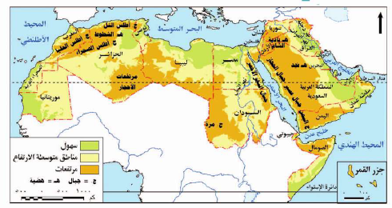
تمهيد:
ابنائنا الاعزاء ان وطننا العربي قد وهبه الله اشكالا مختلفه من مظاهر السطح. التي لم تكن عائقآ امام وحدته, بل عاملآ يسهم في تحقيق الوحده بين ابناءه فقد احاط الله وطننا العربي بالجبال والبحار والهضاب والسهول التي حافظت علي شخصيه الوطن العربي . كما ساعدته علي الحفاظ علي الاتصال الخارجي .
خريطه تضاريس الوطن العربي

Slide 5
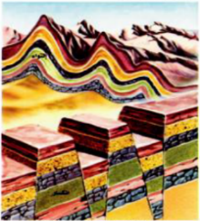
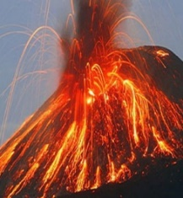
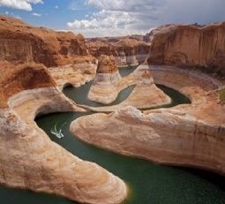
عوامل تشكيل سطح الارض :-
تتكون من
( العوامل الباطنيه - العوامل الخارجيه )
العوامل الباطنيه
الحركات الالتوائية
ادت الي تكوين سلاسل جبليه مرتفعه
1
الحركات الانكسارية
2
هي حركات باطنيه اصابت الصخور الصلبه فاتت الي ارتفاع بعضها مكونه
الجبال وانخفاض بعضها مكونه البحار
الثورنات البركانية
ادت الي ظهور الجبال
والهضاب البركانيه
مثل هضبه اليمن
3
العوامل الخارجيه
التعرية الهوائية
التعرية المائيه
(النهريه – البحريه ) تتمثل في
نحت الماء للصخور وإرسابها
وينتج عنها اشكال مثل الدالات والشواطئ
1
تتمثل في نحت الرياح للصخور
وإرسابها وينتج عنها اشكال متعدد
مثل الكبان الرمليه
2

Slide 6
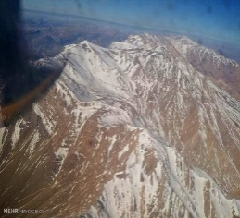
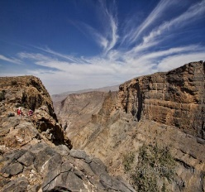
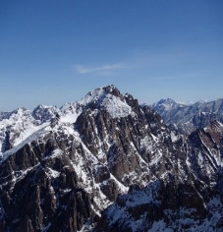
والان تعالو نتجول في رحله عبر اراضي وطننا العربي لنتعرف اهم مظاهر السطح التي شكلتها هذه العوامل ولنبدا باول هذه الظواهر وهي :
اولا :- الجبال
يتميز وطننا العربي
بوجود العديد من الجبال سواء في الجناح الافريقي او الجناح الاسيوي والتي تتميز بظواهرها الرائعه التي تدل علي عظمه الله في خلقه
وتنقسم الي انواع وهيا ( الجبال الالتوائيه _ الجبال الانكساريه )
الجبال الالتوائيه :-
وهي جبال نشات نتيجه الحركات الباطنيه التي تعرضت لها الارض ومنها :
جبال عمان
جبال اطلس
جبال كردستان وزاجروس

Slide 7
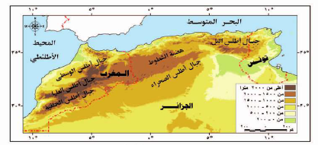
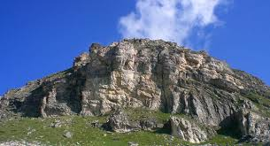
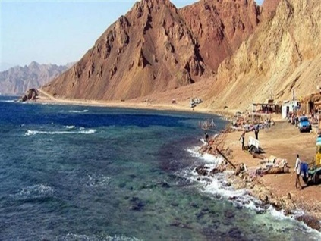
نستنتج من الخريطه ان جبال الاطلس
تمدد من الغرب للشرق في ثلاثه دول هي المغرب والجزائر وتونس
تتكون من مجموعه سلاسل جبليه اهمها اطلس التل في الشمال واطلس الصحراء في الجنوب وتحصران بينهما هضبه الشطوط
جبال الشام
جبال البحر الاحمر
خريطة جبال الاطلس

Slide 8
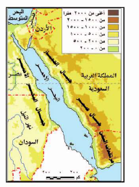
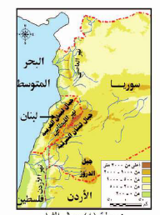
جبال البحر الاحمر :-
تمتد علي جابنب البحرالاحمر وتعرف في مصر والسودان باسم جبال البحر الاحمر وفي الجناح الاسيوي تعرف بجبال الحجاز وعسير ومرتفعات اليمن
خريطة جبال البحر الاحمر
جبال الشام :-
تمتد علي طول الساحل الشرقي للبحر المتوسط وتحصر بينهما عده سهول تجري فيها الانهار مثل نهر الليطاني في لبنان ونهر العاصي في سوريا .
خريطه جبال الشام

Slide 9
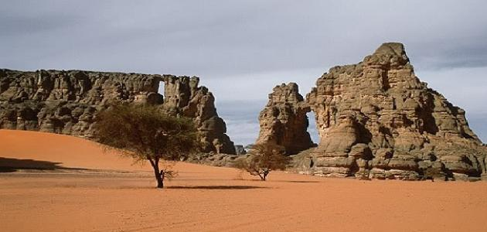
ثانيا: الهضاب :-
يمكننا ان نميز بين مجموعتين من الهضاب
الجناح الافريقي :-
وتتمثل في :-
هضبه افريقيا الشماليه
هضبه الشطوط
تمتد من جبال البحر الاحمر شرقآ الي المحيط الاطلنطي غربآ ومن ساحل البحر المتوسط شمالآ الي وسط افريقيا جنوبآ وتعد هضبه الشطوط من اهم مظاهرها .
سؤال :- لماذا سميت هضبه الشطوط بهذا الاسم
سميت هضبه الشطوط بهذا الاسم نسبه الي مجموعه البحيرات المالحه التي تنتشر فوق سطحها والتي تعرف بالشطوط

Slide 10
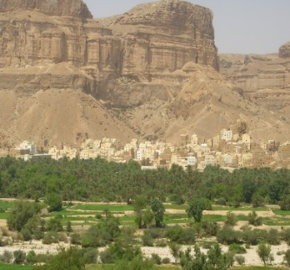
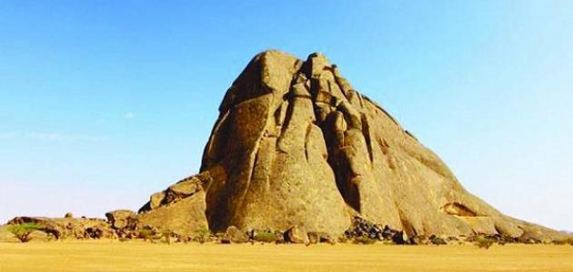
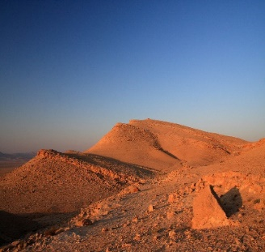
هضاب الجناح الاسيوي :-
وتشمل ثلاث هضاب وهما :-
هضبه حضر موت في شبه الجزيره العربيه
هضبه نجد في
وسط شبه الجزيره العربيه
هضبه باديه الشام
في شمال شبه الجزيره العربيه

Slide 11
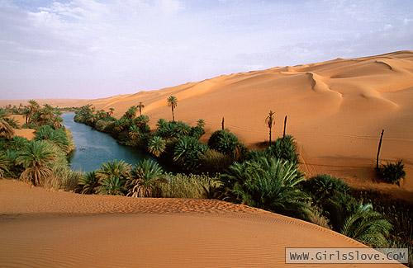
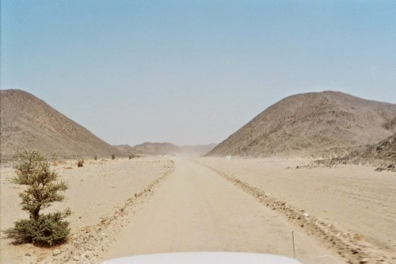
واذا تخيلت نفسك في جوله في هضاب وطننا العربي فسوف تشاهد العديد من الظاهرات الطبيعيه الساحره مثل :-
الواحات :-
هي ارض منخفضه في الصحراء صالحه للحياه وتعتمد علي المياه الجوفيه من الابار والعيون العذبه وتوجد بها اراضي خصبه صالحه للزراعه ومن امثلتها:
واحه الكفره في ليبيا
واحه سيوة في مصر
الاوديه الجافه :-
هي عباره عن اوديه كانت تجري بها المياه قديما ثم جفت وتستخدم كطرق للمواصلات كما يسهل الحصول منها علي المياه الجوفيه ومن امثلتها :
وادي العلاقي بمصر

Slide 12
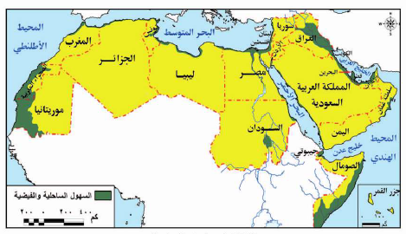
ثالثآ السهول :-
هي الاراضي السهليه المنبسطه من سطح اليابس والتي تتميز باستواء سطحها.
نستنتج من الخريطه ان السهول
تنقسم الي ثلاثه انواع وهيا السهول الفيضيه وتوجد حول الانهار والسهول الساحليه وتوجد علي سواحل البحار والمحيطات والسهول الصحراويه
خريطه السهول في الوطن العربي

Slide 13
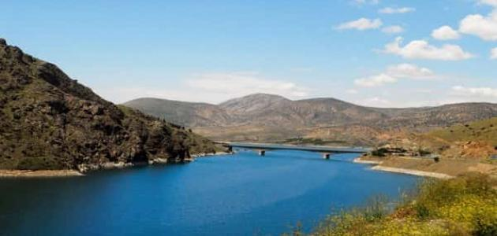
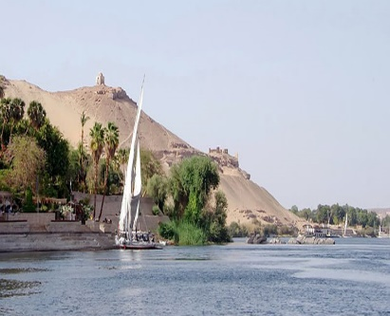
1/ السهول الفيضيه :-
سهول نهر دجله والفرات
هي التي كونتها الانهار عن طريق ترسيب المواد العالقه بمياهها مما ادي الي تكوين تربه خصبه صالحه للزراعه مثل
سهول نهر النيل

Slide 14
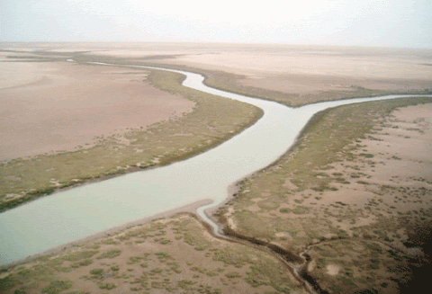
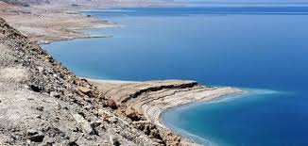
2/ السهول الساحلية :-
سهول الخليج العربي
لقد وهب الله وطننا العربي سهولا ساحليه مختلفه الاتساع ومتنوعه الموارد والاستخدامات ومنها ما هو صالح للزراعه مثل سهول البحر المتوسط ومنها ما يستخرج منه الثروات المعدنيه ومصادر الطاقة مثل :
سهول البحر الاحمر

Slide 15
3/ السهول الصحراويه :-
هي التي كونتها الرياح عن طريق النحت او الارساب وقد تكون سهول صخريه او ارسابات رمليه

